Slide 1
多线程

Slide 2
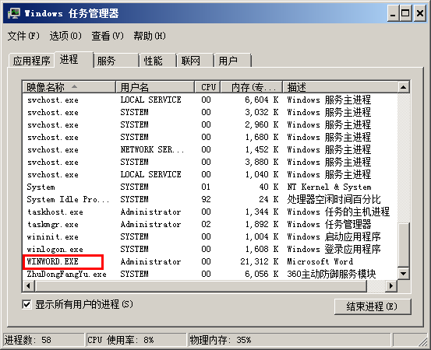
进程和线程
进程
应用程序的执行实例
有独立的内存空间和系统资源
线程
CPU调度和分派的基本单位
进程中执行运算的最小单位，可完成一个独立的顺序控制流程
Office word进程
Notes:
教学指导：结合生活案例解释程序的概念

Slide 3
多线程
什么是多线程
如果在一个进程中同时运行了多个线程，用来完成不同的工作，则称之为“多线程”
多个线程交替占用CPU资源，而非真正的并行执行
多线程好处
充分利用CPU的资源
简化编程模型
带来良好的用户体验

Slide 4
主线程
Thread类
Java提供了java.lang.Thread类支持多线程编程
主线程
main()方法即为主线程入口
产生其他子线程的线程
必须最后完成执行，因为它执行各种关闭动作
public static void main(String args[]) {
Thread t= Thread.currentThread();
System.out.println("当前线程是: "+t.getName());
t.setName("MyJavaThread");
System.out.println("当前线程名是: "+t.getName());
}
获得主线程对象
设置线程名
获取线程名

Slide 5
线程的创建和启动
在Java中创建线程的两种方式
继承java.lang.Thread类
实现java.lang.Runnable接口
使用线程的步骤
1
2
3
4
定义线程
创建线程对象
启动线程
终止线程

Slide 6
继承Thread类创建线程2-1
定义MyThread类继承Thread类
重写run()方法，编写线程执行体
创建线程对象，调用start()方法启动线程
public class MyThread extends Thread{
//重写run()方法
public void run(){
for(int i=1;i<100;i++){ System.out.println(
Thread.currentThread().getName()+":"+i);
}}}
继承Thread类
run()方法中编写线程执行的代码
public static void main(String[] args) {
MyThread thread = new MyThread();
thread.start(); //启动线程}
启动线程

Slide 7
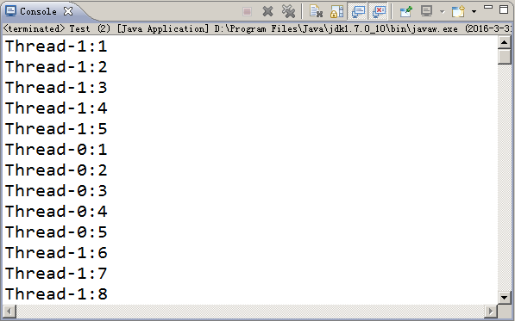
继承Thread类创建线程2-2
多个线程交替执行，不是真正的“并行”
线程每次执行时长由分配的CPU时间片长度决定
MyThread t1 = new MyThread();
MyThread t2 = new MyThread(); t1.start();
t2.start();
第2个线程执行
第1个线程执行
第2个线程执行

Slide 8
常见问题
启动线程是否可以直接调用run()方法？
主线程
调用run()
主线程
调用start()
主线程执行run()
子线程执行run()方法
t.run()
t.start()
只有主线程一条执行路径
多条执行路径，主线程和子线程并行交替执行

Slide 9
实现Runnable接口创建线程
定义MyRunnable类实现Runnable接口
实现run()方法，编写线程执行体
创建线程对象，调用start()方法启动线程
public class MyRunnable implements Runnable{
public void run(){
for(int i=1;i<100;i++){ System.out.println(
Thread.currentThread().getName()+":"+i);
}}}
实现Runnable接口
run()方法中编写线程执行的代码
public static void main(String[] args) {
MyRunnable myRunnable = new MyRunnable();
Thread myThread = new Thread(myRunnable);
thread.start(); //启动线程}
创建线程对象

Slide 10
比较两种创建线程的方式
继承Thread类
编写简单，可直接操作线程
适用于单继承
实现Runnable接口
避免单继承局限性
便于共享资源
推荐使用实现Runnable接口方式创建线程

Slide 11
线程的状态
创建状态
阻塞状态
死亡状态
等待用户输入
线程休眠等
阻塞解除
线程自然执行完毕
外部干涉终止线程
启动线程
获得CPU资源
就绪状态
运行状态
释放CPU资源

Slide 12
线程调度的模型
线程状态及调度
线程调度的模型有两种——分时模型和抢占模型：
① 分时模型：所有线程轮流获得CPU的使用权，每个线程只能在指定的时间内享受CPU的服务，一旦时间到达，就必须将CPU的使用权让给另一个线程。分时模型下，线程并不会主动让出CPU。
② 抢占式模型：线程调度程序根据线程的优先级（Priority）来分配CPU的服务时间，优先级较高的线程将获得更多的服务时间。抢占模型下，线程可以主动让出CPU的使用权，以使那些优先级较低的线程有机会运行。
显然，抢占模型比分时模型更加灵活，允许编程者控制更多的细节，Java采用了抢占式线程调度模型。
需要注意，Java虚拟机调度线程的准确时机是无法预期的。因此，编程时不要对多个线程的执行顺序做任何假设——特别是对那些优先级相近的多个线程。

Slide 13
线程调度
线程调度指按照特定机制为多个线程分配CPU的使用权
方 法 | 说 明
setPriority(int newPriority) | 更改线程的优先级
static void sleep(long millis) | 在指定的毫秒数内让当前正在执行的线程休眠
void join() | 等待该线程终止
static void yield() | 暂停当前正在执行的线程对象，并执行其他线程
void interrupt() | 中断线程
boolean isAlive() | 测试线程是否处于活动状态
会员积分

Slide 14

线程优先级
线程优先级由1~10表示，1最低，默认优先级为5
优先级高的线程获得CPU资源的概率较大
创建线程对象并指定线程名
public static void main(String[] args) {
Thread t1 = new Thread(new MyThread(),"线程A");
Thread t2 = new Thread(new MyThread(),"线程B");
t1.setPriority(Thread.MAX_PRIORITY);
t2.setPriority(Thread.MIN_PRIORITY);
//省略代码……
}}
两个线程对象分别设置为最高优先级和最低优先级

Slide 15
线程休眠
让线程暂时睡眠指定时长，线程进入阻塞状态
睡眠时间过后线程会再进入可运行状态
millis为休眠时长，以毫秒为单位
调用sleep()方法需处理InterruptedException异常
public class Wait {
public static void bySec(long s) {
for (int i = 0; i < s; i++) {
System.out.println(i + 1 + "秒");
try {
Thread.sleep(1000);
} catch (InterruptedException e) {
e.printStackTrace();
}}}}
public static void sleep(long millis)
线程休眠1秒

Slide 16
线程的强制运行2-1
使当前线程暂停执行，等待其他线程结束后再继续执行本线程
millis:以毫秒为单位的等待时长
nanos:要等待的附加纳秒时长
需处理InterruptedException异常
public final void join()
public final void join(long mills)
public final void join(long mills,int nanos)

Slide 17
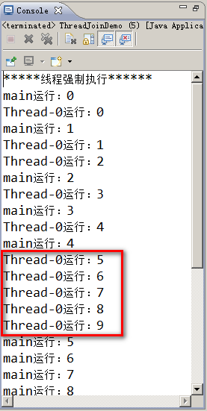
线程的强制运行2-2
public static void main(String[] args) {
Thread temp = new Thread(new MyThread());
temp.start();
for(int i=0;i<20;i++){
if(i==5){
try {
temp.join();
} catch (InterruptedException e) {
e.printStackTrace();
}
}
System.out.println(Thread.currentThread().getName()+"运行："+i);
}
//省略代码……
}
阻塞主线程，子线程强制执行

Slide 18
线程的礼让2-1
暂停当前线程，允许其他具有相同优先级的线程获得运行机会
该线程处于就绪状态，不转为阻塞状态
public static void yield()
!
只是提供一种可能，但是不能保证一定会实现礼让

Slide 19
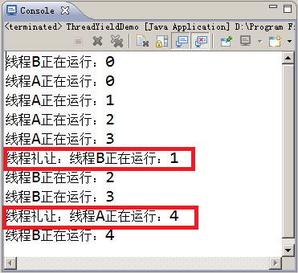
线程的礼让2-2
public class MyThread implements Runnable{
public void run(){
for(int i=0;i<5;i++){
System.out.println(Thread.currentThread().
getName()+"正在运行："+i);
if(i==3){
System.out.print("线程礼让：");
Thread.yield(); } } }}
当i=3时，当前线程礼让
public static void main(String[] args) {
MyThread my = new MyThread();
Thread t1 = new Thread(my,"线程A");
Thread t2 = new Thread(my,"线程B");
t1.start();
t2.start();}

Slide 20
同步
一个多线程的程序，如果是通过Runnable接口实现的，则意味着类中的属性将被多个线程共享，那么这样一来就会造成一种问题，如果这多个线程要操作同一资源的时候就有可能出现资源的同步问题。例如：以之前的卖票程序来讲，如果多个线程同时操作的时候就有可能出现卖出票为负数的问题。

Slide 21
问题的引出
class MyThread implements Runnable{ // 实现Runnable接口 private int ticket = 5 ; // 一共5张票 public void run(){ // 覆写run()方法 for(int i=0;i<100;i++){ // 超出票数的循环 if(ticket>0){ // 判断是否有剩余票 try { Thread.sleep(300) ; // 加入延迟 } catch (InterruptedException e) { e.printStackTrace(); } System.out.println("卖票：ticket = " + ticket--) ; } } } }; public class SyncDemo01 { public static void main(String[] args) { MyThread mt = new MyThread() ; // 定义线程对象 Thread t1 = new Thread(mt) ; // 定义Thread对象 Thread t2 = new Thread(mt) ; // 定义Thread对象 Thread t3 = new Thread(mt) ; // 定义Thread对象 t1.start() ; // 启动线程 t2.start() ; // 启动线程 t3.start() ; // 启动线程 }}

Slide 22
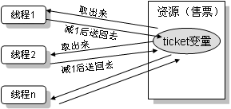
程序的问题
从运行结果可以发现，程序中加入了延迟操作，所以在运行的最后出现了负数的情况，那么为什么现在会产生这样的问题呢？
从上面的操作代码可以发现对于票数的操作步骤如下：
1、 判断票数是否大于0，大于0则表示还有票可以卖
2、 如果票数大于0，则卖票出去
但是，在上面的操作代码中，在第1步和第2步之间加入了延迟操作，那么一个线程就有可能在还没有对票数进行减操作之前，其他线程就已经将票数减少了，这样一来就会出现票数为负的情况

Slide 23
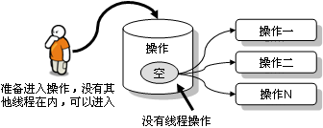
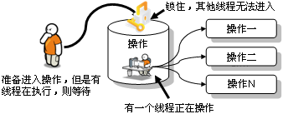
问题的解决
如果想解决这样的问题，就必须使用同步，所谓的同步就是指多个操作在同一个时间段内只能有一个线程进行，其他线程要等待此线程完成之后才可以继续执行。

Slide 24
同步方法2-1
使用synchronized修饰的方法控制对类成员变量的访问
synchronized就是为当前的线程声明一个锁
访问修饰符 synchronized 返回类型 方法名（参数列表）{……}
或者
synchronized 访问修饰符 返回类型 方法名（参数列表）{……}

Slide 25
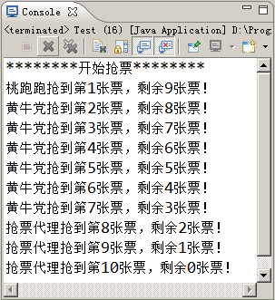
同步方法2-2
使用同步方法的网络购票
// 同步方法：售票
public synchronized void sale() {
if (count <= 0) {
flag = true;
return;
}
// 省略代码：修改数据
// 省略代码：显示信息
}
// 调用同步方法
public void run() {
while (!flag) {
sale();
}
}

Slide 26
同步代码块2-1
使用synchronized关键字修饰的代码块
syncObject为需同步的对象，通常为this
效果与同步方法相同
synchronized(syncObject){
//需要同步的代码
}
public void run() {
while (true) {
synchronized (this) { //同步代码块
// 省略修改数据的代码......
// 省略显示信息的代码......
}}}

Slide 27
同步代码块2-2
多个并发线程访问同一资源的同步代码块时
同一时刻只能有一个线程进入synchronized（this）同步代码块
当一个线程访问一个synchronized（this）同步代码块时，其他synchronized（this）同步代码块同样被锁定
当一个线程访问一个synchronized（this）同步代码块时，其他线程可以访问该资源的非synchronized（this）同步代码

